Slide 1
Spark w Pythonie
czyli jak poradzić sobie z dużym zbiorem danych

Slide 2
O mnie
Data Engineer z dwuletnim doświadczeniem.
Obowiązki:
Backend aplikacji wystawiających modele.
Ingest danych z różnych źródeł i ich integracja.
Rozwój platformy danych (monitoring, jakość i świeżość danych, deployment, infrastruktura, governance).

Slide 3
Założenia
Podstawowa znajomość:
SQL
Python - najlepiej z Pandas
Cel:
Jak działa Spark?
Czym różni się przetwarzanie danych Big Data od małych wolumenów?
Demonstracja małych kawałków kodu Sparkowego.

Slide 4
Podstawowe informacje o Sparku
Rozproszona platforma obliczeniowa.
Upubliczniony w 2010 roku przez Apache jako open-source.
W 2023 roku podstawowa technologia przetwarzania Big Data praktycznie bez konkurencji.
Łatwy i przystępny dla użytkownika.
Wywodzi się z Hadoop MapReduce.

Slide 5
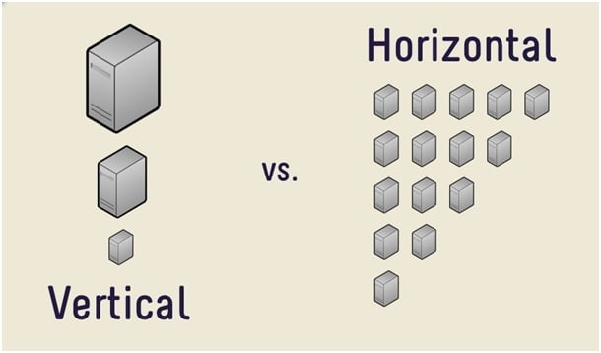
Spark pozwala na skalowanie jobów
Skalowanie werytkalne poprzez dodawanie pamięci, zwiększanie siły obliczeniowej.
Skalowanie horyzontalne poprzez dodawanie kolejnych maszyn.

Slide 6
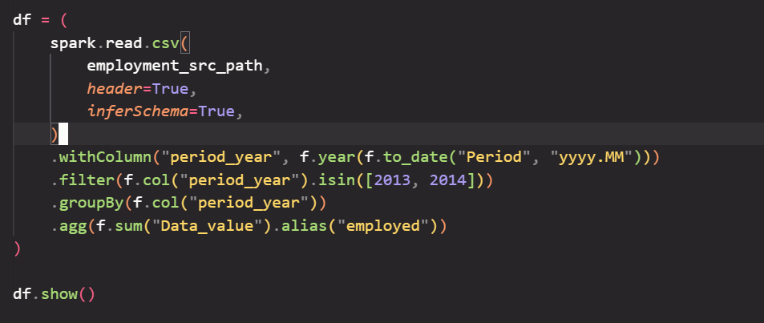
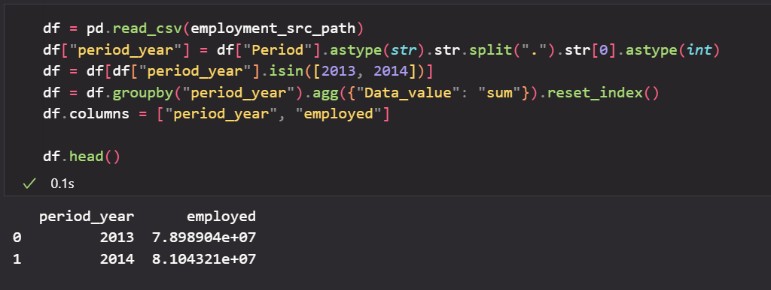
PySpark
Pandas

Slide 7
Spark udostępnia interfejs w wielu językach
Scala
Python
Java
SQL
R

Slide 8
Spark posiada rozbudowany ekosystem
Spark SQL
Spark Streaming
MLlib (machine learning)
GraphX (graph processing)
Spark

Slide 9
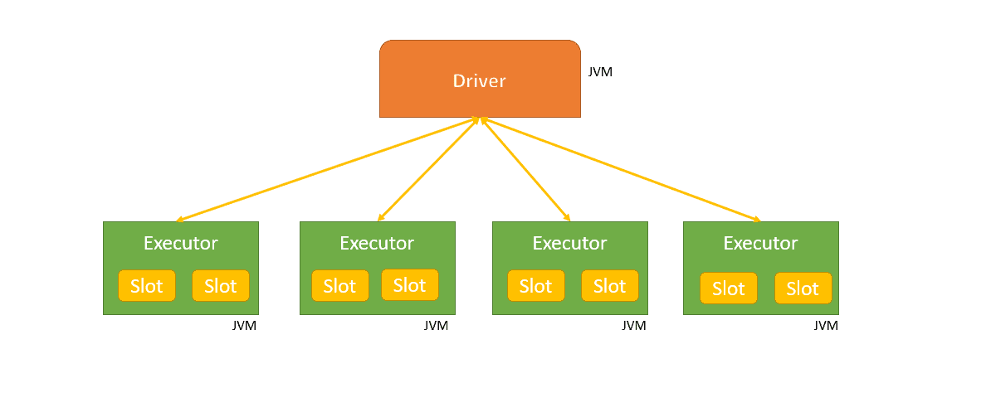
Rozproszona architektura Sparka

Slide 10

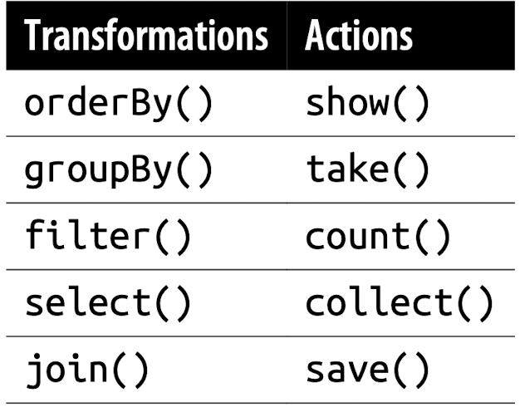
Spark jest leniwy (Lazy Execution)
Lazy execution daje możliwość optymalizacji, zmniejsza ilość wykonywanego compute do minimum.

Slide 11
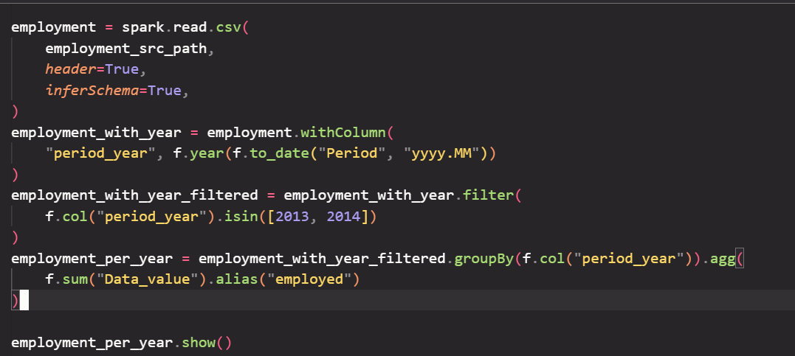
PySpark
Pandas

Slide 12
Big Data

Slide 13
Źródła danych
Pliki TXT, CSV, JSON, Parquet, Avro, ORC, Delta – zarówno ze zwykłych systemów plików jak I z Hadoopowych (Azure Data Lake, AWS S3, GCS).
Brokery danych Kafka, RabbitMQ do danych strumieniowych.
Bazy danych poprzez JDBC
SQL – Oracle, Postgres, SQL Server, MySQL…
NoSQL – MongoDB, Cassandra, Elastic, Neo4J…

Slide 14
Batch vs streaming
Batch:
Przetwarzanie zbiorów danych na raz.
Tradycyjne podejście, oparte na paradygmacie ETL (Extract Transform Load).
Służy np. do generowania okresowych raportów, przetwarzania danych historycznych, gdzie opóźnienie nie jest ważne.
Stream:
Przetwarzanie danych w miarę ich napływania w czasie rzeczywistym.
Służy np. do przetwarzania strumieni eventów czy logów zdarzeń.
W Sparku w formie micro-batchy, czyli przetwarzania inkrementalnego małych batchy, nie record po rekordzie.

Slide 15
Partycjonowanie danych
Termin wywodzi się z baz danych, gdzie oznacza fizyczne rozdzielenie tabeli na jej podzbiory.
W Sparku dzielimy dane zarówno na pliki, jak I na foldery. Pliki są zaczytywane przez executory pojedynczo, a foldery służą do odfiltrowywania danych.
Ważna dla optymalnego działania jest wielkość pliku (100-200MB).
W Sparku partycjonować na foldery możemy zarówno po kluczu jak I zakresowo.
Partition pruning pozwala ignorować foldery podczas odczytu danych.

Slide 16
Dodatkowe
Cheatsheet:
https://github.com/kevinschaich/pyspark-cheatsheet
Databricks:
https://www.databricks.com/try-databricks#account

